Slide 1
复杂网络基础理论
第一章 绪论

Slide 2
第一章 绪论
1.1 引言
1.2 网络科学理论发展的三个时期
1.3 复杂网络的概念和特性
1.4 数理统计基础
1.5 图论的基本概念
1.6 复杂网络的研究内容和意义
1.7 本书内容安排

Slide 3
1.1 引言
网络无处不在：水利网、航海网、公路网、铁路网、
信息网、电力网、商业网……
网络如此广泛、如此重要。
如何开辟出一条研究思路，揭示网络拓扑结构的形成机制，探索网络的演化规律和整体行为，认识网络内部深奥的动力学特性，挖掘网络展现出的广泛、潜在的应用价值等问题，正引起国内外学术界的高度重视。

Slide 4
1.1 引言
21世纪是复杂性和网络化的世纪。
从20世纪七八十年代开始，在国际上形成了非线性科学和复杂性问题的研究热潮。
尤其是20世纪90年代以来，人类已经生活在一个充满各种各样复杂网络的世界中，许多复杂性问题都可以从复杂网络的角度去研究。
从网络观点重新认识事物并带来革命性变化的典型实例——Google的诞生。它的PageRank算法利用了WWW的网络结构。

Slide 5
1.1 引言
随着生命科学的发展、网络时代的到来以及人们交流和经济活动的全球化，人们早就开始观察和思考生命网络、技术网络、交通网络、社会网络等呈现的一些普遍现象或问题。所有这些问题看上去互不相关，实际上这些都是复杂网络所反映的普遍规律和复杂网络领域学者们所要研究的课题。
近10年来，复杂网络的研究正渗透到众多不同的学科。推进复杂性科学的交叉研究，深入探索和科学理解复杂网络的定性特征与定量规律，使它获得广泛的应用，对全球科学和社会的发展具有十分重大的长远意义。
返回 目录

Slide 6
1.2 网络科学理论发展的三个时期
1.2.1 规则网络理论阶段
1.2.2 随机网络理论阶段
1.2.3 复杂网络理论阶段

Slide 7
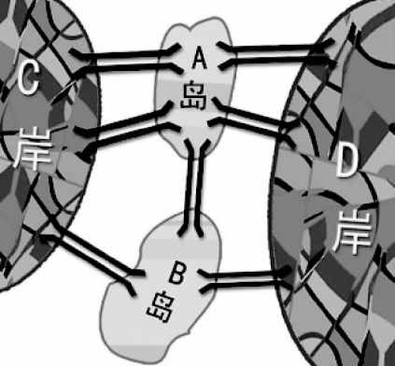
1.2.1 规则网络理论阶段
规则网络理论的发展得益于图论和拓扑学等应用数学的发展。图论是一种强有力的研究工具和研究方法。
历史上著名的四个图论问题：
1.哥尼斯堡七桥问题
哥尼斯堡是当时东普鲁士的首都，今俄罗斯加里宁格勒市，普莱格尔河横贯其中，这条河上建有七座桥，将河中间的两个岛和河岸联结起来，如图所示。有人在闲暇散步时提出：能不能每座桥都只走一遍，最后又回到原来的位置。

Slide 8
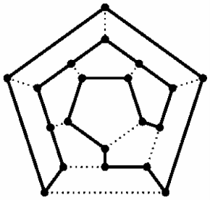
1.2.1 规则网络理论阶段
大数学家欧拉用一种独特的方法给出了解答。他把两座小岛和河的两岸分别看作四个点，而把七座桥看作这四个点之间的连线，于是这个问题就简化成：能不能用一笔就把这个图形画出来？经过进一步的分析，欧拉得出结论：不可能每座桥都走一遍，最后回到原来的位置，并且给出了所有能够一笔画出来的图形所应具有的条件。
2.哈密顿问题
英国数学家哈密顿于1859年以游戏的形式提出：把一个正十二面体的二十个节点看成二十个城市，要求找出一条经过每个城市恰好一次而回到出发点的路线，如图所示。这条路线就称“哈密顿圈”。

Slide 9
1.2.1 规则网络理论阶段
换一种说法，对于一个给定的网络，在确定起点和终点后，如果存在一条路径能够穿过该网络，就称该网络存在“哈密顿路径”。哈密顿路径问题在20世纪70年代初，终于被证明是“NP完备”的，也就是说具有这样性质的问题，难于找到一个有效的算法。实际上对于某些节点数不到100的网络，利用现有最好的算法和计算机可能也需要几百年才能确定是否存在一条这样的路径。
3.四色猜想
1852年，毕业于伦敦大学的格思里来到一家科研单位做地图着色工作时，发现了一个有趣的现象：每幅地图都可以用四种颜色着色，使得有共同边界的国家着上不同的颜色。这个结论能不能从数学上加以严格证明呢？

Slide 10
1.2.1 规则网络理论阶段
1878～1880年两年间，著名的律师兼数学家肯普和泰勒两人分别提交了证明四色猜想的论文，宣布证明了四色定理。但是到了1890年，数学家赫伍德以自己的精确计算指出了肯普的证明存在漏洞，而不久之后，泰勒的证明也被人们否定了。
进入20世纪以来，随着电子计算机的问世，由于演算速度迅速提高，加之人机对话的出现，大大加快了对四色猜想证明的进程。1976年，美国伊利诺斯大学哈肯和阿佩尔在大学里的两台不同的电子计算机上，用了1200个小时，作了100亿判断，终于完成了四色定理的证明。四色猜想的计算机证明，轰动了世界。它不仅解决了一个历时100多年的难题，而且成为了数学史上一系列新思维的起点。

Slide 11
1.2.1 规则网络理论阶段
4.旅行商问题
给定N个节点和任意一对节点{vi，vj}之间的距离为dist（vi，vj），要求找出一条闭合的回路，该回路经过每个节点有且仅有一次，并且该回路的费用最小（这里的费用是指每段路径的距离和）。
实际上，旅行商问题就是加权的哈密顿路径问题，因此求解旅行商问题的精确解是NP难的。若将问题限定在欧氏平面上，就称为欧几里德旅行商问题，但是它也是NP难的。因此，通常用来解决TSP问题的解法都是近似算法。第一个欧几里德旅行商问题的多项式近似算法是由Arora于1998年使用随机平面分割和动态规划方法给出的。

Slide 12
1.2.2 随机网络理论阶段
1959年，两个匈牙利著名的数学家Erdös和Rényi建立了著名的随机图理论，用相对简单的随机图来描述网络，简称ER随机图理论。ER随机图理论对图论理论研究的影响长达近40年，以至于在随后的近半个世纪，随机图一直是科学家研究真实网络最有力的武器。
随机网络是指在由N个节点构成的图中以概率p随机连接任意两个节点而成的网络，即两个节点之间连边与否不再是确定的事，而是由概率p决定。或简单地说，在由N个节点构成的图中，可以存在N（N－1）/2条边，从中随机连接M条边所构成的网络就叫随机网络。如果选择M=pN（N－1）/2，则这两种构造随机网络模型的方法就可以联系起来。

Slide 13
1.2.2 随机网络理论阶段
随机图和经典图之间最大的区别在于引入了随机的方法，使得图的空间变得更大，其数学性质也发生了巨大的变化。Erdös和Rényi系统研究了当N→∞时随机图性质与概率p的关系，他们发现：随机网络的许多重要的性质都是随着网络规模的扩大而突然出现的，也就是说对于给定概率p，随着网络规模的扩大，要么几乎所有的随机图具有某种性质，要么几乎每一个图都不具有该性质。
Erdös数：Erdös本人的Erdös数是0；曾与Erdös合作发表过文章的人的Erdös数是1；没有与Erdös合作发表过文章，但与Erdös数为1的人合作发表过文章的人，其Erdös数是2；……几乎每一个当代数学家都有一个有限的Erdös数，而且这个数往往非常小，小得出乎本人的预料。

Slide 14
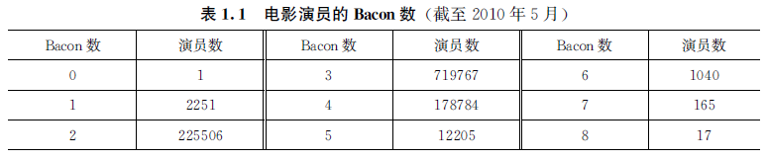
1.2.3 复杂网络理论阶段
1.小世界效应的发现
美国的瓦茨和斯特罗加茨于1998年发表了题为《“小世界”网络的群体动力行为》的论文，推广了“六度分离”的科学假设，提出了小世界网络模型。“六度分离”最早来自于20世纪60年代美国哈佛大学心理学家Milgram对社会调查的推断，是指在大多数人中，任意两个素不相识的人通过朋友的朋友，平均最多通过6个人就能够彼此认识。
“Kevin Bacon”游戏 http://oracleofbacon.org/

Slide 15
1.2.3 复杂网络理论阶段
2.社会网络中弱连接优势的发现
哈佛大学Granovetter的弱连接优势理论指出：与一个人的工作和事业关系最密切的社会关系并不是“强连接”，而常常是“弱连接”。“弱连接”虽然不如“强连接”那样坚固，却有着极快的、可能具有低成本和高效能的传播效率。而在强连接关系下，成员彼此之间具有相似的态度，他们高度的互动频率通常会强化原本认知的观点而降低了与其它观点的融合，故强连接网络通常不能提供创新机会。相对于强连接关系，弱连接则能够在不同的团体间传递非冗余性的讯息，使得网络成员能够增加修正原先观点的机会。因此，拥有更多弱连接的人拥有信息流通的优势，往往可得到更多工作机会和业务选择机会。

Slide 16

1.2.3 复杂网络理论阶段
3.无标度性质的发现
Barabási等人于1999年发表了题为《随机网络中标度的涌现》的论文，提出了一个无标度网络模型，指出在复杂网络中节点的度分布具有幂指数函数的规律（节点的度是指与该节点连接的边数，而度分布是指网络中所有节点的度的分布情况），其度分布可以用幂律形式 进行描述。
无标度网络中，绝大部分的节点的度相对较低，而存在少量的度相对很高的节点，因此这类网络也成为非均匀网络。大量复杂系统都存在这种少数但高连通的遵循幂律分布的节点，可称为“集散节点”。许多不同的复杂系统，其网络结构都是无标度网络，都是由少数集散节点主控的系统。

Slide 17
1.2.3 复杂网络理论阶段
4.复杂网络研究的新时代
对于大量真实的网络系统而言，它们既不是规则网络，也不是随机网络，而是介于两者之间的某种网络。
复杂网络研究在过去10年才得到迅速发展，其原因有以下几个方面：
①计算机技术的迅猛发展。
②普适性的发现。
③理论研究也有了突破。
返回 目录

Slide 18
1.3 复杂网络的概念和特性
1.3.1 复杂网络的概念
1.3.2 复杂网络的特性

Slide 19
1.3.1 复杂网络的概念
1.系统和网络
系统是由相互作用和相互依赖的若干组成部分结合的具有特定功能的有机整体。
从三个方面理解系统的概念：
①系统是由若干要素（部分）组成的。
②系统有一定的结构。
③系统有一定的功能。
系统有如下的属性：集合性、相关性、层次性、整体
性、涌现性、对环境的适应性

Slide 20
1.3.1 复杂网络的概念
从图论意义上理解网络，网络是指由节点和连线构成的图。有时用带箭头的连线表示从一个节点到另一个节点存在的某种顺序关系。有时在节点或连线旁标出数值，称为点权或线权，有时不标任何数。
网络和系统通常是密切联系的，如果用节点表示系统的各个组成部分即系统的元素，两个节点之间的连线表示系统元素之间的相互作用，那么网络就为研究系统提供了一种新的描述方式。

Slide 21
1.3.1 复杂网络的概念
2.复杂性
复杂性还不能算作一个严格的科学概念，人们也没有给出一个公认的复杂性定义。
复杂性是相对于简单性而存在的，它是在客观事物的联系、运动和变化中表现出来的一种状态，表达了一种不可还原的特征，而不是孤立、静止和显而易见的特性。复杂性科学打破了线性、均衡、简单还原的传统范式，极大地促进了科学的发展。
3.复杂系统
一般认为复杂系统具有以下特征：非线性与动态性、非周期性和开放性、奇怪吸引性、结构自相似性（分形）。另外，复杂系统还具有突现性、不稳性、不确定性、不可预测性等特征。

Slide 22
1.3.1 复杂网络的概念
4.复杂网络
复杂网络可以看作由一些具有独立特征的又与其他个体相互连接的节点的集合，每个个体可视为图中一个节点，节点间的相互连接视为图中的边。复杂网络包括两个层面：作为其连接拓扑结构的图和作为其状态和功能的系统。
钱学森给出了复杂网络的一个较严格的定义：具有自组织、自相似、吸引子、小世界、无标度中部分或全部性质的网络称为复杂网络。
原则上说，任何包含大量组成单元（或子系统）的复杂系统，当我们把构成单元抽象成节点，单元之间的相互作用抽象为边时，都可以当作复杂网络来研究。

Slide 23
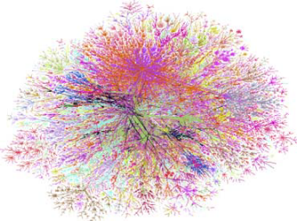
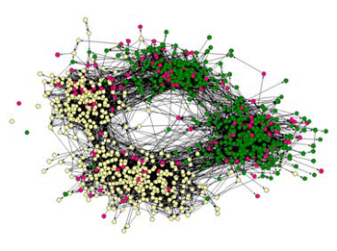
1.3.2 复杂网络的特性
1.复杂性
主要表现在以下几个方面：
①网络规模庞大。
②连接结构的复杂性。
③节点的复杂性。
④网络时空演化过程复杂。 部分IP地址连接示意图 朋友关系网
⑤网络连接的稀疏性。
⑥多重复杂性融合。

Slide 24
1.3.2 复杂网络的特性
2.小世界特性
大多数网络尽管规模很大，但任意两个节点间却有一条相当短的路径。
3.无标度特性
节点的度分布具有幂指数函数的规律。因为幂指数函数在双对数坐标中是一条直线，这个分布与系统特征长度无关，所以该特性被称为无标度性质。
4.超家族特性
尽管网络不同，只要组成网络的基本单元（最小子图）相同，它们的拓扑性质的重大轮廓外形就可能具有相似性，这种现象被称为超家族特性。
返回 目录

Slide 25
1.4 数理统计基础
1.4.1 概率论基础
1.4.2 数理统计基础
1.4.3 统计假设及检验
1.4.4 一元线性回归分析

Slide 26
1.4.1 概率论基础
1.随机试验
对随机现象的统计规律性进行的观察称为随机试验（简称试验）。
一个随机试验有以下特点：
①可重复性。
②可观察性。
③随机性。
2.样本空间、随机事件
事件也是一个集合，事件间的关系及运算可以按照集合论中集合之间的关系及运算来处理。

Slide 27
1.4.1 概率论基础
3.频率、概率
频率、概率的定义
概率的性质
4.古典概型与几何概型
5.条件概率、全概率公式、贝叶斯公式、独立事件判定
6.随机变量和随机向量
随机变量的分布函数
离散型随机变量及其概率分布
连续型随机变量及其概率密度
随机向量的联合分布函数与边缘分布函数

Slide 28
1.4.1 概率论基础
7.随机变量的数字特征
数学期望、方差、标准差、协方差、相关系数
8.大数定理、中心极限定理
契比雪夫不等式
三个著名的大数定理：契比雪夫大数定理
伯努利大数定理
辛欣大数定理
两个著名的中心极限定理：
列维-林德伯格中心极限定理
棣莫弗-拉普拉斯中心极限定理

Slide 29
1.4.2 数理统计基础
1.总体、样本
总体、简单随机样本、抽样的概念
2.统计量
设X1，X2，…，Xn是来自总体的一个样本，g（X1，X2，…，Xn）是样本的某一函数。若g中不含未知参数，则g（X1，X2，…，Xn）称为一个统计量。
常用的统计量有：样本平均值、样本方差、样本标准差、样本k阶原点矩、样本k阶中心矩
3.抽样分布
统计量的分布称为抽样分布。
三个常用的抽样分布：

Slide 30

1.4.2 数理统计基础
① 分布
典型模式
分位点
性质
②t分布
典型模式
分位点
性质
③F分布
典型模式
分位点
性质

Slide 31
1.4.3 统计假设及检验
1.假设检验的基本思想
假设检验又称统计假设检验，是一种统计推断方法。“假设”是指根据经验、知识、问题的目的、问题的要求等因素，提出的有关总体分布的一个命题。“假设”是否正确或者是否接受，需要根据试验样本进行判断。利用从该总体中抽取的样本，用数理统计的方法判断假设是否正确，称为检验。
2.假设检验的相关概念
原假设H0、对立假设H1、参数假设、非参数假设、简单假设、复合假设
拒绝域S0、接受域S1

Slide 32
1.4.3 统计假设及检验
进行一次假设检验一般可以分为以下几个步骤：
①根据实际情况提出检验假设和备择假设；
②选择检验统计量g（X1，X2，…，Xn），并获知在H0成立时统计量g的分布；
③根据检测统计量的分布，查出在给定的显著水平α（0＜α＜1）的情况下检验H0的临界值，从而推出H0的拒绝域S0；
④根据样本值进行最终判断：当样本值属于H0的拒绝域S0时，则拒绝H0，否则接受H0。

Slide 33
1.4.3 统计假设及检验
3.假设检验时常见的两类错误
在进行假设检验时，存在着两类错误：以真为假错误和以假为真错误。当H0为真时，检验结论为拒绝H0，称为以真为假错误或第一类错误；当H0为假时，检验作出接受H0的推断，称为以假为真错误或第二类错误。
犯第一类错误的概率是 α＝P｛拒绝H0｜H0成立｝
犯第二类错误的概率是 β＝P｛接受H0｜H0不成立｝
在样本容量n和样本值确定的情况下，当α减小时，β一般会增大，反之亦然。

Slide 34


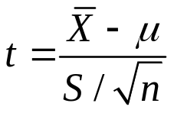
1.4.3 统计假设及检验
4.t检验
t检验是一种常用的假设检验方法。所谓t检验就是利用满足t分布的t统计量进行假设检验。
设X1，X2，…，Xn是来自服从标准正态分布 总体的样本，X1，X2，…，Xn的平均值为 ，标准差
为S，则容易证明统计量 是一个t分布。

Slide 35
1.4.4 一元线性回归分析
1.回归问题分析
回归分析是研究相关关系的一种数学工具，它能根据一个变量的观察值去估计另一个变量所取得的值。
在回归分析中，通常有两个变量，其中x是可观测、可控制的普通变量，而Y为随机变量。如何寻找和判定Y与x之间是否存在着显著的某种相关关系呢? 如果存在，如何利用它们的关系进行预测和控制呢？
采用近似方法进行相关关系的分析。
回归分析的任务就是根据试验结果去估计回归函数，讨论有关点估计、区间估计、假设检验等问题。

Slide 36



1.4.4 一元线性回归分析
一般地，回归分析的步骤是：
①判断变量之间是否能够建立回归模型；
②由分析选择回归模型；
③根据数据估计回归方程的各个未知参数；
④进行回归模型的统计假设检验；
⑤利用回归模型进行问题的分析及预测。
2.一元线性回归
一元线性回归模型
经验回归函数
经验回归方程

Slide 37
1.4.4 一元线性回归分析
3.一元回归问题的假设检验
常用的检测方法有两种：F检验法和t检验法。
造成回归不显著的原因可能有如下几种情况：
①影响Y取值的因素，除了x外，还有其它不可忽略的因素；
② Y与x之间的关系不是线性的，而存在着其它的关系；
③ Y与x不存在关系。
因此当回归效果不显著时，需要进一步的分析原因，进而分别处理。
返回 目录

Slide 38
1.5 图论的基本概念
1.5.1 图的基本概念
1.5.2 图的路和连通性
1.5.3 图的基本运算
1.5.4 树与生成树
1.5.5 图的矩阵表示

Slide 39
1.5.1 图的基本概念
网络是一个包含了大量个体以及个体之间相互作用的系统，假如把个体视为网络的节点，把个体间的相互作用视为网络节点与节点之间的连接，那么任意复杂系统都可以表示为图的形式。
节点是图最基本的、最重要的组成元素。根据所研究网络的不同，图中节点具有的含义也不同。
图是对系统中基本单元（称为节点）集合，以及每两个基本单元之间关系（边）集合之间关系的描述。图可以定义为一个三元组G＝（V，E，ψ）。
集合V＝{v1，v2，…，vn}称为节点集
集合E＝{e1，e2，…，em}称为边集
ψ是边集E到节点集V的一个映射，称为关联函数

Slide 40
1.5.1 图的基本概念
V中的元素vi称为节点或顶点（node或vertex），E中的元素em称为边、弧或连线（edge，arc或line），且E中的每条边em都有V的一对节点（vi，vj）与之对应。
通常将G简单地表示为二元组G＝（V，E），其中E就包含了上面提到的E和ψ，即这里E中描述的是节点对的集合已经包含连接关系。
有些图可能包含不同类型的节点和不同权重的边。
不同类型的图的定义：

Slide 41
1.5.1 图的基本概念
无向图——有向图
加权图——无权图
无权图可以看成每条边的权值均为1的等权图
图的阶N＝｜V｜ 图的边数M＝｜E｜
有限图：阶和边数都有限的图
自环：两端点（边所连接的节点也称端点）相同的边
平行边（或重边）：有公共起点并且有公共终点的两
条边
零图（或无边图）：只有节点没有边的图
平凡图：只有一个节点的零图
空图：无边无节点的图

Slide 42
1.5.1 图的基本概念
邻边：从同一个节点伸向其他不同节点的边
邻点：同一条边的两个端点互称
关联：一条边上的节点和该条边的关系
简单图：不存在重边和自环的图
复图：存在重边或自环的图
完全图：所有节点对（对于有向图是指起点终点对）
之间均有一条边连接的简单图
N阶无向完全图有N（N－1）/2条边
N阶有向完全图有N（N－1）条弧

Slide 43
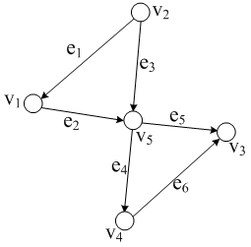
1.5.1 图的基本概念
【例1.1】简单分析下图的特点，并写出三元组G表示形式（注意连接边的方向性）和该图对应的无向完全图。
解：图的阶数N和边数M分别为5和6，因此该图为有限图。图中不存在重边和自环，因此是简单图，其三元组表示形式为G＝（V，E，ψ），其中
V＝｛v₁，v₂，v₃，v₄，v₅｝
E＝｛e₁，e₂，e₃，e₄，e₅，e₆｝

Slide 44
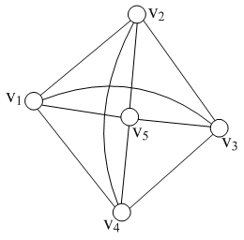
1.5.1 图的基本概念
ψ（e₁）＝（v₂，v₁）, ψ（e₂）＝（v₁，v₅）, ψ（e₃）＝（v₂，v₅）, ψ（e₄）＝（v₅，v₄）, ψ（e₅）＝（v₅，v₃）, ψ（e₆）＝（v₄，v₃）
若用二元组G＝（V，E）表示，则V还是用上式表示，而E表示如下：
E＝｛（v₂，v₁），（v₁，v₅），（v₂，v₅），（v₅，v₄），（v₅，v₃），（v₄，v₃）｝
该简单图对应的完全图如下图所示，可以看出该完全图的边数为（5×4）／2＝10。

Slide 45






1.5.2 图的路和连通性
1.路径、简单路径、基本路径
图G中的第k条路径（链、途径）是指由图中的节点和边交替出现而构成的有限序列 。
路径 的起点：
路径 的终点：
路径 的内点：其余节点
路径 长：序列中边的条数
由于简单图中不存在重边，所以简单图中的第k条路径可以完全由经过的节点序列表示，所以 可简记为
。

Slide 46
1.5.2 图的路和连通性
简单路径（或行迹）：路径所经历的边互不相同
基本路径（或轨道）：路径所经历的节点互不相同（
但是起点和终点可以相同）
回路：路径的起点和终点相同
简单回路：闭的简单路径
基本回路（或圈）：闭的基本路径
k圈：长度为k的圈
自环：长度为1的圈
三角形：长度为3的圈
Hamilton路：包含每个节点有且仅有一次的路径

Slide 47

1.5.2 图的路和连通性
2.连通性
连通图：图G中任意每对vi、vj节点之间都有至少一条
路径存在
非连通图：图G中至少有一对节点之间不存在路径
图G的一个连通分支：若G中的任意两个节点属于且仅
属于节点子集Vi时才连通，则称
图G中由Vi及其连边组成的子图Gi
ω常被用于表示图G的分支数
ω =1的图称为连通图
ω >1的图称为非连通图
对于任何图G，节点数N、边数M和分支数ω满足

Slide 48
1.5.2 图的路和连通性
在有向图中，图的连通性被分为三种：弱连通、单连通和强连通。
有向图的底图：将有向图的所有边去除方向性所得到
的无向图
弱连通有向图：底图是连通图的有向图
单连通有向图：在一个有向图中，任意两个节点vi、vj
若只存在vi到vj或者vj到vi路径
强连通有向图：若vi、vj之间存在可互达的路径
从节点vi到vj的距离：从vi到vj的路径中需要经历的最
少边数
从节点vi到vj的最短路径：对应的路径
图G的直径：所有节点对的距离中的最大的距离

Slide 49


1.5.2 图的路和连通性
假设图G=（V，E）是一个简单图， ， 。
割点：若去除节点v，使原来连通的图变成不连通或分
支数有增加，即ω（G－v）＞ω（G），这样的
节点v
割边（桥）：若去除边e（但不去除端点）后，使图G
变为不连通或使得ω（G－e）＞ω（G），
这样的边e
块：不含割点的连通图（连通分支）
图G的块：图G的不含割点的最大连通分支
上述讨论的连通性、割点、割边及块的概念均与图中边的方向性无关。在研究这些性质时，所有的图均看作无向图。

Slide 50
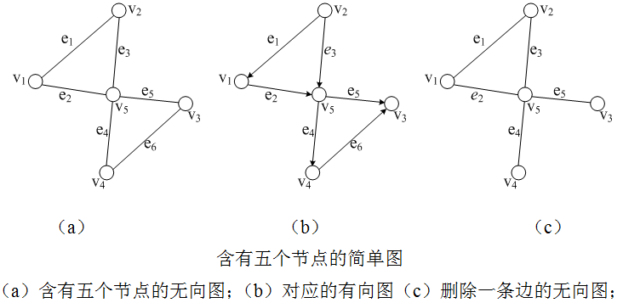
1.5.2 图的路和连通性
【例1.2】写出下图（a）中起点和终点均为v₁的路径，并简单分析下面三个图之间的关系以及各有什么特点。
解：从图（a）中可以得知从v₁到v₁的其中两条路径为
w₁＝（v₁e₁v₂e₃v₅e₂v₁）＝（v₁v₂v₅v₁）
w₂＝（v₁e₂v₅e₄v₄e₆v₃e₅v₅e₃v₂e₁v₁）
＝（v₁v₅v₄v₃v₅v₂v₁）

Slide 51
1.5.2 图的路和连通性
在这两条路径中，w₁和w₂的长度分别为3和6。因为路径w₁的边和节点均不同，因此它既是简单路径又是基本路径。而路径w₂的边都不同而节点有相同的，因此只是简单路径。
图（a）是图（b）的底图，且图（b）为单连通有向图。图（a）中包含一个割点为v₅，但不存在割边。图（c）为图（a）删除一条边后剩余的图，图中存在两条割边，分别是e₄ ， e₅。

Slide 52
1.5.3 图的基本运算
对于图G＝（VG，EG）和H＝（VH，EH），若有VG＝VH，EG＝EH，则称G和H是恒等的，记为G＝H。
若图G和图H之间存在一个保持各节点连接关系的一一对应，则称G和H“同构”，记为G≌H，该一一对应称为G和H之间的一个同构映射。
图的同构关系是一种等价关系，这种等价关系将图分为若干等价类，而同构的两个图属于同一类。同一类的图具有相同的结构，其差别仅在于节点和边的名称不同。
常用一个节点和边都没有名称的图作为同构图等价类的代表。

Slide 53
1.5.3 图的基本运算
若VH是VG的子集，EH是EG的子集，则称H是G的子图，G是H的母图。
若H是G的子图，且VH＝VG，则称H为G的生成子图。
若H是G的子集，且H≠G，则称H为G的真子图。
假设G1和G2均是图G的子图，若G1与G2没有公共节点，则称它们“点不相交”。
假设G1和G2均是图G的子图，若G1与G2没有公共边，则称它们“无重边”。

Slide 54
1.5.3 图的基本运算
G1与G2中所有边构成的图称为它们的“并”，记为G1∪G2。
若G1与G2没有公共边，则它们的并称为“直和”，记为G1＋G2。
若G1与G2有公共边，G1与G2中的公共边构成的图称为它们的“交”，记为G1∩G2。
若G1和G2有公共边，则从G1中去掉G2具有的边，所得到的子图称为它们的“差”，记为G1－G2。
从图G1，G2的并中去掉它们的交，得到的子图称为它们的“环和”，记为G1⊕G2。
从图G中去掉图G1的边得到的子图称为图G1的“补”。

Slide 55
1.5.3 图的基本运算
把图G节点集合V的一个真子集Vr中所有节点都合为一个，称为“在图G中收缩Vr”。
原图G中所有与Vr中的所有节点连接的边变化为与此重合点连接的边。
如此得到的图称为“图G关于Vr的收缩图”，记为G＊Vr。

Slide 56
1.5.4 树与生成树
1.树
树：不含圈的连通图或者说任意两个节点间有且只有
一条路径的图
树枝：树中的边
树叶：树中度（一个节点的度指的是与该节点的邻边
数）为1的节点
分支点：度大于1的节点
林：每个分支都是树的非连通图
树是图论中最简单又最重要的一类图，广泛应用于计算机科学的数据结构中，比如二叉树、堆、Trie 树以及数据压缩中的霍夫曼树等。

Slide 57
1.5.4 树与生成树
若一个简单图G满足以下相互等价的条件之一，那么G是一棵树：
①G是没有圈的连通图；
②G没有圈，但是在G中任意添加一条边，就能形成一个回路；
③G是连通图，并且3节点完全图不是G的子图；
④G内的任意两个节点能被唯一的路所连接；
⑤G是连通图，具有N－1条边且没有简单回路的图（节点数为N）；
⑥G是连通的，但删去G的任意一条边而不删去与该边连接的节点后，所得的图将不是连通的，即G中的每一条边均是割边（桥）。

Slide 58
1.5.4 树与生成树
2.生成树
假设图H是图G的生成子图，并且两个图的分支数ω相同，若图H是林，则称图H是图G的生成林；若图H是树，则称图H是图G的生成树。
每个图G都含有生成林或者生成树。图G有生成树的充要条件是图G为连通图。
若从图G中去除其子图H包含的边，剩余的图称为H在G中的余图。若H是G的生成林（树），则剩余的图称为H在G中的余林（树）。
若H为G的生成树，则H的边称为树枝，而G中所有非生成树的边称为弦。由弦构成的图就是H的余树，但余树并不一定是树。

Slide 59
1.5.4 树与生成树
对于一个连通图G，有许多方法都能构造出它的生成树，其中最简单的方法是破圈法。具体方法为：在图G中任取一个圈，去掉该圈中的一条边，若剩余图仍为连通图，就继续寻找下一个圈并同样去掉其中一条边，直至得到图G的一个无圈连通生成子图，即得到图G的一棵生成树。
对于一个非连通图G，只要求出其各个连通分支的生成树，就能得到它的生成林。
一个连通图的生成树一般不是唯一的，只有当连通图G本身也是树时，其生成树才唯一。

Slide 60







1.5.4 树与生成树
假设H是连通图G的一棵生成树，而M和N分别是图G的边数和节点数，则树枝数为N－1，弦数为M－N＋1。
不妨设 为弦，设 是H加 产生的圈，则称 为对应于弦 的基本回路，而称 为对应于生成树H的基本回路系统。
不同的生成树将产生不同的基本回路系统，但基本回路系统所含的基本回路的个数是唯一的，为M－N＋1。
若图G是一个加权连通图，H是G的一棵生成树，H的每条边所赋权值之和称为生成树H的权，记为 。加权连通图G的具有最小权值的生成树称为该图的最小生成树，一个图的最小生成树也一定是唯一的。

Slide 61
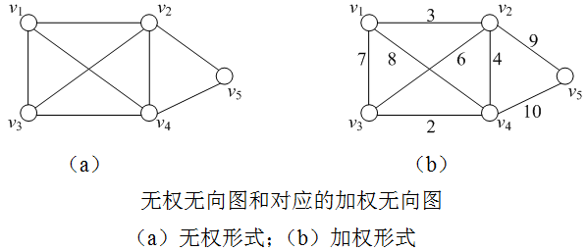
1.5.4 树与生成树
【例1.3】下面两个图分别示出图G的无权和加权两种形式，请根据图分别回答以下问题。
（1）画出图（a）的含有共同边的两个子图，并分别画出它们的交、差、环和；
（2）画出图（a）两个无共同边的子图，并画出它们的直和、各自对于图G的补；
（3）画出图（a）的两棵生成树，并画出各自对应的余树；
（4）分别画出图（a）收缩真子集｛v₂，v₃｝后的图；画出图（b）的最小生成树。

Slide 62
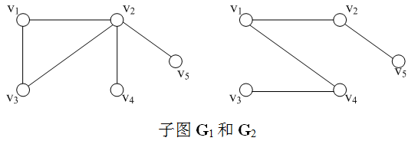
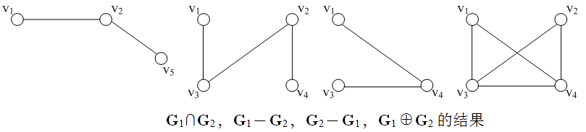
1.5.4 树与生成树
解：（1）图（a）的有共同边的两个子图G₁，G₂如下图所示。
由这两个子图可得，G₁∩G₂，G₁－G₂，G₂－G₁，G₁⊕G₂的结果如下图所示。

Slide 63
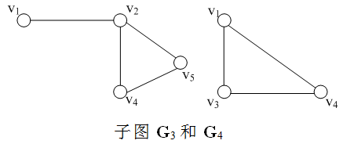
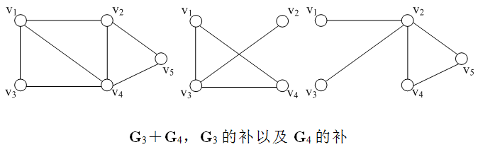
1.5.4 树与生成树
（2）图（a）的两个无共同边的子图G₃，G₄如下图所示。
由这两个子图可得，G₃＋G₄，G₃的补，G₄的补的结果如下图所示。

Slide 64
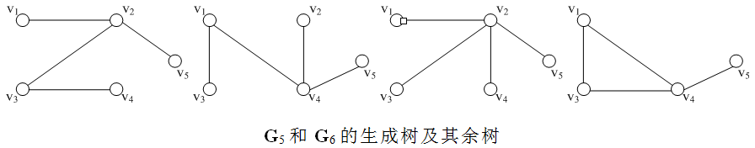
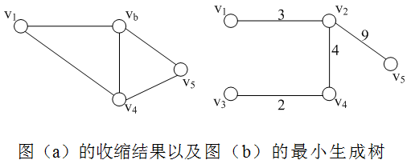
1.5.4 树与生成树
（3）图（a）的第一个生成树G₅和其对应的余树，第二个生成树G₆和其对应的余树如下图所示。
（4）将合并后的节点用v_{b}表示，则图（a）收缩真子集｛v₂，v₃｝后的结果和图（b）的最小生成树如下图所示。

Slide 65


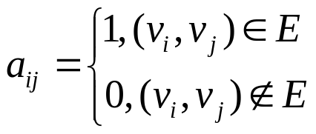
1.5.5 图的矩阵表示
图的矩阵表示架起了图论与矩阵论之间的桥梁，通过这种表示方法就能借助于矩阵的理论和分析方法来研究图论中的问题。
1.邻接矩阵
邻接矩阵描述了节点与节点之间的邻接关系，通常会用一个方阵A来表示，方阵中的元素用 表示。
邻接矩阵分为有向图邻接矩阵和无向图邻接矩阵。
一个无权简单图的邻接矩阵 可以定义为

Slide 66

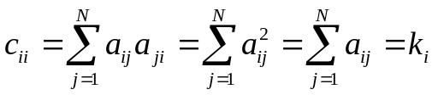






1.5.5 图的矩阵表示
对于一个N阶简单无向图G，其邻接矩阵具有以下性质：
①A是一个主对角线上的元素皆为0，其余元素为0或1的对角矩阵，且A的任何一行（列）的元素之和都等于其相应节点的度。
②若记 ，则矩阵C的主对角线上的元素为
可见对角线元素 恰好为相应节点 的度 。
③对于任意非负整数k， 中的第i行第j列元素表示图G中连接节点 和 的长度为k的路径的数目。

Slide 67





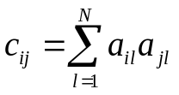



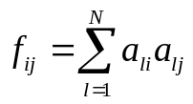
1.5.5 图的矩阵表示
对于一个N阶简单有向图G，其邻接矩阵具有以下性质：
①第i行元素之和为节点 的出度 （以节点 为起点的邻边数），其第j列元素之和为节点 的入度 （以节点 为终点的邻边数）。
②若记 ，其中 表示矩阵A的转置矩阵，则 表示图G中的某种节点个数，这种节点的邻边中有两条邻边分别以 和 为起点。
③若记 ，则 表示图G中的某种节点个数，这种节点的邻边中有两条邻边分别以 和 为终点。

Slide 68
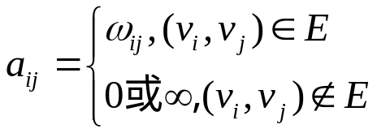


1.5.5 图的矩阵表示
一个加权简单图的邻接矩阵 可以定义为
其中， 表示边 上的权值（即边权），在相似权含义下，两节点无连接，权值为0；而在相异权含义下，两节点无连接，权值取∞，它表示一个计算机允许的、大于所有边上权值的数。
2.关联矩阵
关联矩阵描述了节点与边的关联关系，图G的关联矩阵B是一个N×M阶矩阵。

Slide 69

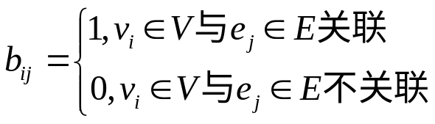


1.5.5 图的矩阵表示
对于无向网络， 的定义如下：
无向图的关联矩阵具有以下性质：
①关联矩阵中每列元素之和为2，即G中每条边都有唯一的两个端点。
②关联矩阵中第i行中1的个数等于节点 的度 。
③关联矩阵中第i行中1对应的边组成的集合为节点
的关联集。
④关联矩阵中，若两列相同，则它们对应的边为平行边。

Slide 70
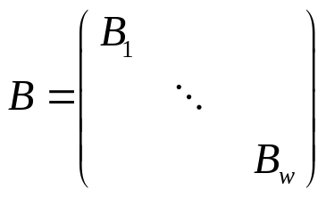

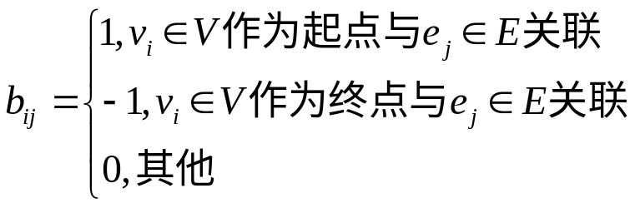
1.5.5 图的矩阵表示
⑤若图G有ω（ω≥2）个连通分支，则G的关联矩阵B有如下形式：
其中， 为第r（r＝1，2，…，ω）个连通分支的关联矩阵。
对于有向网络， 的定义如下：
有向图的关联矩阵具有以下性质：

Slide 71



1.5.5 图的矩阵表示
①关联矩阵的每列元素之和为0，即图中每条边关联两个节点，一个为起点，一个为终点。
②第i行元素绝对值之和等于节点 的度 ，第i行中1的个数等于节点 的出度 ，第i行中－1的个数等于节点 的入度 。
③关联矩阵中所有元素之和为零，且1的个数与 －1的个数相同都为M。这也说明了关联矩阵中各节点入度之和等于各节点出度之和都为M，节点度总和为2M。
④若关联矩阵中两列相同，说明两列对应的边有相同的起点和终点，它们是平行边。

Slide 72



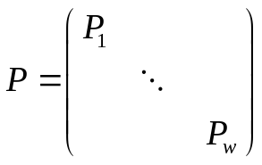

1.5.5 图的矩阵表示
3.可达矩阵
对于有向图G，可达矩阵也可以用来描述图中节点之间的邻接关系。有向图的可达矩阵表示为 ，可达矩阵元素 定义为：若存在以 为起点，为终点的边时，称 可达 ， 的值为1；否则为不可达，值为0。
可达矩阵具有以下性质：
①可达矩阵的主对角线元素全为0。
②若有向图是强连通的，则P的全部元素均为1。
③若G是具有ω（ω≥2）个连通分支的有向图，则G的可达矩阵P可表示为：
其中， 为第r（r＝1，2，…，ω）个连通分支的可达矩阵。

Slide 73
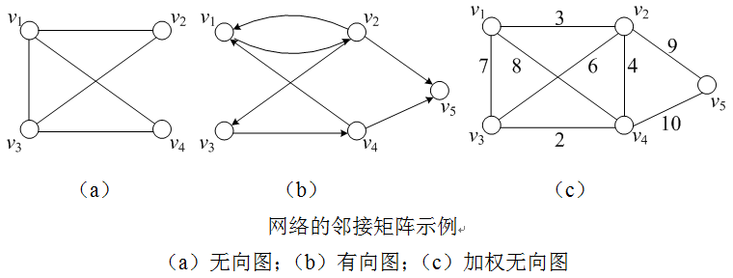
1.5.5 图的矩阵表示
【例1.4】针对下图回答以下各小题：
（1）写出图（a）、（b）、（c）的邻接矩阵。
（2）写出图（b）的关联矩阵。假设关联矩阵中每列对应弧的顺序为（v₁，v₂)，（v₂，v₁)，（v₄，v₁)，（v₂，v₃)，（v₂，v₅)，（v₃，v₄)，（v₄，v₅)。
（3）写出图（b）的可达矩阵。

Slide 74
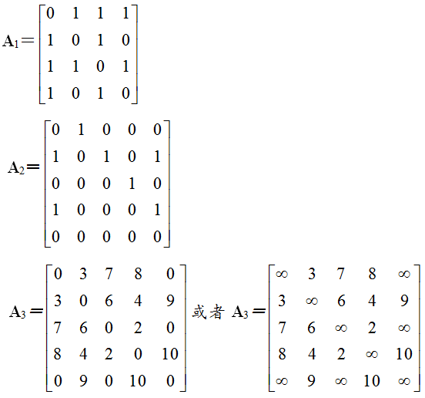
1.5.5 图的矩阵表示
解：（1）各个图的邻接矩阵为

Slide 75
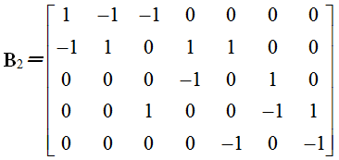
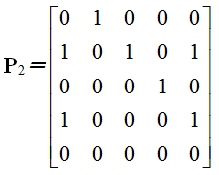
1.5.5 图的矩阵表示
（2）图（b）的关联矩阵为
（3）图（b）的可达矩阵为
返回 目录

Slide 76
1.6 复杂网络的研究内容和意义
1.6.1 复杂网络的研究内容
1.6.2 复杂网络的研究意义

Slide 77
1.6.1 复杂网络的研究内容
网络科学的主要研究内容可以归纳为五部分：
①测量
②分析
③建模
④预测与控制
⑤可视化
研究复杂网络所使用的主要方法是数学上的图论、物理学中的统计物理学方法和社会网络分析方法。
目前，复杂网络研究的内容主要包括：网络的几何性质，网络的形成机制，网络演化的统计规律，网络上的模型性质，网络的结构稳定性，网络的演化动力学机制等。

Slide 78
1.6.1 复杂网络的研究内容
主要研究工作包括以下几个方面：
1.网络的结构和性质
2.网络宏观性质的微观生成机制（网络建模）
3.网络上的动力学行为和网络本身的动力学行为
4.复杂网络的应用
5.复杂网络领域的挑战性问题
复杂网络理论需要不断完善，大量真实网络的拓扑结构需要进一步的实证研究，层出不穷的应用问题的研究需要逐步展开。

Slide 79
1.6.2 复杂网络的研究意义
以复杂网络的形式来研究复杂系统，可以加深人们对复杂系统结构上的深入了解。利用复杂网络的研究成果，也可以更加深刻的认识自然界和社会上的复杂性，对于我们认识自然界和社会上的各种现象和事件有着重要意义。复杂网络的研究为我们提供了一种复杂性研究的新视角、新方法，并且提供了一种比较的视野，使得我们可以对各种真实网络进行比较、研究和综合概括。因此，复杂网络研究无论在理论上还是实际应用中都有着重要意义。

Slide 80
1.6.2 复杂网络的研究意义
从理论上讲，对网络的研究有着普遍意义。如果能够发现可以概括存在于不同网络之间的共同特性的观点和方法，则能够攫取这类网络的关键，形成深入的认识。而复杂网络研究恰恰在这点上发现了各种真实网络都同时具有的三个主要特征：小世界效应、无标度特性和高聚集性。
从应用上讲，可以用复杂网络理论来解决实际问题。如可根据复杂网络理论来设计拓扑性能更好的网络结构，可根据复杂网络理论进行拥塞控制，考虑如何合理地在现有网络的基础上增加新的连接和节点以提高网络的处理能力（如公路网络的堵塞问题）等。
返回 目录

Slide 81
1.7 本书内容安排
着重偏向于讲述复杂网络的基本理论。全书共分为八章。
第一章主要介绍与复杂网络有关的基本知识。
第二章详细介绍了网络的拓扑结构和静态特征。
第三章从机制模型的不同类型入手分别介绍了规则网络、随机网络、小世界网络、无标度网络、层次网络、确定性网络和自相似网络。
第四章介绍复杂网络上的流行病传播、舆论传播和知识传播以及数据包传递和拥塞控制机理。

Slide 82
1.7 本书内容安排
第五章介绍复杂网络的混沌同步。
第六章介绍复杂网络中的搜索算法与策略、社会网络的分散式搜索以及P2P网络和WWW网络中的搜索。
第七章介绍复杂网络中的重要节点挖掘和社团挖掘原理和算法。
第八章介绍复杂网络中的演化博弈、抗毁性分析以及抗毁性优化和修复策略。
返回 目录

Slide 83
Thank you!

